Slide 1

ELÄMÄNTAITO 2020 Duodecim
Terveystottumukset ja elämäntaidot nuorten maailmassa
Terveystietopäivät 8.4.2014
Opetushallitus, Helsinki

Slide 2
Elämäntaito 2020
Tutkimusaineisto
Aineisto kerättiin internetkyselyllä maaliskuussa 2014 koulutunnin aikana.
Tutkimukseen osallistuivat hankkeen pilottivaiheen kunnista Espoo, Kouvola, Mikkeli, Jyväskylä ja Kuopio.
Kyselyyn vastasivat 7.-, 8.-, ja 9.-luokan oppilaat. N=7525.

Slide 3
Edellisellä viikolla väh. 60min liikuntaa 7 päivänä

Slide 4
Liikuntasuosituksen mukaan liikkuvat pojat ja tytöt iän mukaan 2002-2010 (%)
WHO-Koululaistutkimus
***
***

Slide 5
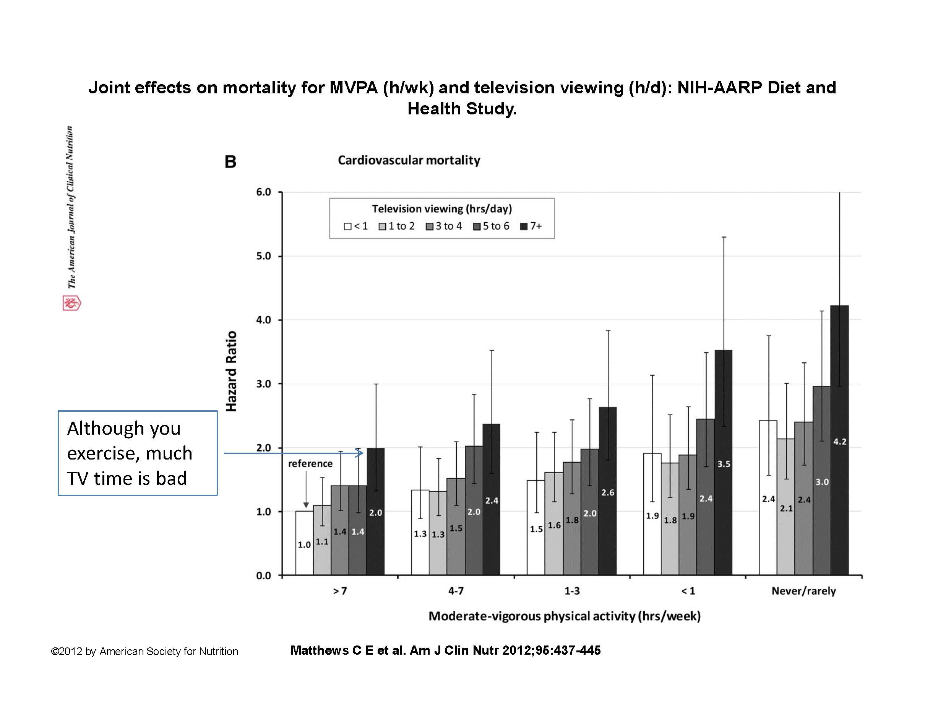

Slide 6
POJAT
Ylipainoisten 12-, 14- ja 16-vuotiaiden poikien ja tyttöjen osuudet (%) vuosina 1977–2013 (Nuorten terveystapatutkimus)

Slide 7
TYTÖT
Ylipainoisten 12-, 14- ja 16-vuotiaiden poikien ja tyttöjen osuudet (%) vuosina 1977–2013 (Nuorten terveystapatutkimus)

Slide 8
Kuinka usein juot tai syöt seuraavia?: vähintään 2 päivänä viikossa vastanneet
 | Pojat |  |  | Tytöt
 | 7lk | 8lk | 9lk | 7lk | 8lk | 9lk
Karkkia (makeisia tai suklaata) | 51 | 51 | 54 | 47 | 51 | 50
Cola-juomia tai muita limsoja, jotka sisältävät sokeria | 54 | 55 | 61 | 29 | 32 | 29
Energiajuomia | 13 | 15 | 21 | 5 | 6 | 6
Hampurilaisia tai hotdogeja | 5 | 11 | 9 | 4 | 4 | 3
Perunalastuja | 8 | 12 | 9 | 5 | 6 | 4
Pizzaa | 4 | 7 | 7 | 3 | 2 | 2

Slide 9
Kuinka usein juot tai syöt seuraavia?: joka päivä vastanneet
 | Pojat |  |  | Tytöt
 | 7lk | 8lk | 9lk | 7lk | 8lk | 9lk
Hedelmiä | 24 | 26 | 22 | 42 | 39 | 38
Vihanneksia | 23 | 26 | 22 | 38 | 38 | 36
Rasvatonta, ykkös- tai kevytmaitoa | 64 | 65 | 62 | 60 | 61 | 58

Slide 10
Mielipiteitä omasta ulkonäöstä: samaa mieltä olevat
 | Pojat |  |  | Tytöt
 | 7lk | 8lk | 9lk | 7lk | 8lk | 9lk
Olen turhautunut ulkonäkööni | 14 | 15 | 14 | 37 | 39 | 40
Olen tyytyväinen ulkonäkööni | 62 | 66 | 66 | 37 | 41 | 44
Inhoan vartaloani | 12 | 12 | 10 | 32 | 33 | 32
Olen sinut vartaloni ja oloni on mukava | 57 | 64 | 66 | 39 | 41 | 43
Minulla on vihan tunteita vartaloani kohtaan | 8 | 9 | 8 | 25 | 27 | 27
Pienistä puutteista huolimatta pidän ulkonäöstäni | 68 | 72 | 74 | 53 | 55 | 57

Slide 11
Perheen kanssa yleensä yhdessä koulupäivisin aterioivien poikien ja tyttöjen osuudet (%) vuosina 1998–2010 (JY/WHO-Koululaistutkimus).

Slide 12
Päivittäinen tupakointi
%

Slide 13
Kokeillut sähkötupakkaa

Slide 14
Käyttää nuuskaa ainakin silloin tällöin

Slide 15
Päivittäiset yhteydenpitotavat ystäviin

Slide 16
Nettikiusaamisen kohteena vähintään kerran, koko aineisto

Slide 17
Seksuaalista väkivaltaa joskus tai toistuvasti kokeneet 8.- ja 9.-luokkalaiset sekä lukion ja ammatillisen oppilaitoksen 1. ja 2. vuoden opiskelijat (%) sukupuolen mukaan vuonna 2013 (THL/Kouluterveyskysely).

Slide 18
Puutteita sosiaalisessa kompetenssissa: en koskaan ja harvoin vastanneet
 | Pojat |  |  | Tytöt
 | 7lk | 8lk | 9lk | 7lk | 8lk | 9lk
Tarjoan apuani muille oppilaille | 30 | 34 | 40 | 24 | 28 | 32
Osallistun innokkaasti ryhmän toimintaan | 20 | 22 | 31 | 18 | 22 | 21
Kutsun muita oppilaita mukaan toimintaan | 39 | 43 | 51 | 38 | 43 | 44
Osaan aloittaa taitavasti keskustelun kavereiden kanssa | 24 | 21 | 27 | 20 | 20 | 16
Teen yhteistyötä muiden oppilaiden kanssa | 15 | 18 | 23 | 13 | 14 | 16
Osaan olla hyvä kaveri | 8 | 9 | 11 | 5 | 4 | 4
Otan huomioon muiden oppilaiden tunteet | 15 | 17 | 20 | 7 | 6 | 7
Osoitan muille oppilaille, että hyväksyn heidät | 12 | 15 | 18 | 10 | 10 | 11

Slide 19
Puutteita sosiaalisessa kompetenssissa: usein tai erittäin usein vastannet
 | Pojat |  |  | Tytöt
 | 7lk | 8lk | 9lk | 7lk | 8lk | 9lk
Minulla on lyhyt pinna | 30 | 28 | 29 | 33 | 34 | 38
Saan raivokohtauksia ja kiukunpuuskia | 15 | 14 | 13 | 14 | 16 | 18
Ärsyynnyn helposti | 26 | 26 | 26 | 35 | 39 | 42
Härnään ja teen pilaa muista oppilaista | 14 | 19 | 20 | 7 | 8 | 8
Väittelen ja riitelen kavereitten kanssa | 14 | 16 | 15 | 9 | 9 | 9
Häiritsen ja ärsytän muita oppilaita | 11 | 14 | 15 | 5 | 6 | 5
Toimin ajattelematta | 22 | 25 | 26 | 21 | 23 | 26

Slide 20
Suhtautuminen elämään : täysin samaa mieltä olevat
 | Pojat |  |  | Tytöt
 | 7lk | 8lk | 9lk | 7lk | 8lk | 9lk
Suhtaudun tulevaisuuteen sangen luottavaisesti | 53 | 54 | 53 | 41 | 38 | 33
Koen kiitollisuutta kaikesta saamastani ja kokemastani | 49 | 53 | 50 | 53 | 49 | 50
Osaan antaa helposti anteeksi | 46 | 49 | 47 | 47 | 44 | 42
Minulla on selkeitä tavoitteita elämässä | 46 | 49 | 53 | 45 | 44 | 44

Slide 21
Elämään tyytyväisyys:
10 kuvaa parasta mahdollista elämäntilannetta

Slide 22
Terveyteen liittyvän tiedon etsiminen netistä

Slide 23
Murrosikään liittyvän tiedon etsiminen netistä
Pojat

Slide 24
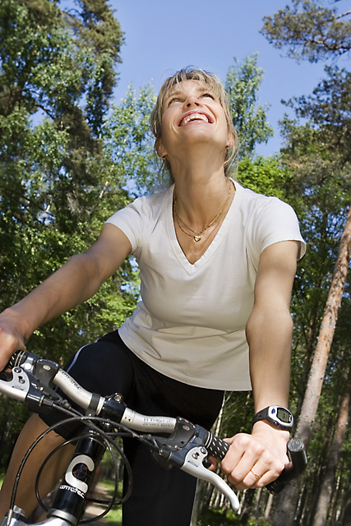
Menestys on sitä, että saa mitä haluaa
Se, että haluaa mitä saa, on onnea
Lähde: Hallikainen 2008

Slide 25
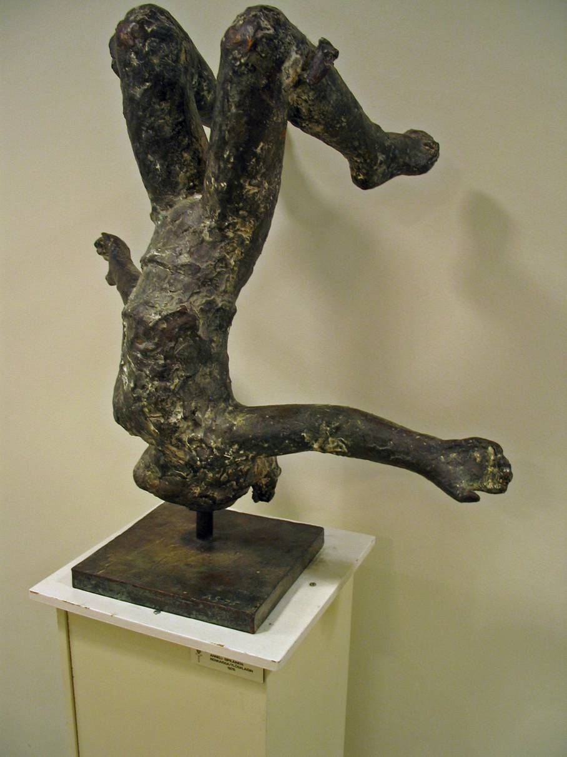
KIITOKSET

